Slide 1
慧眼区分几个“近亲”属性

Slide 2
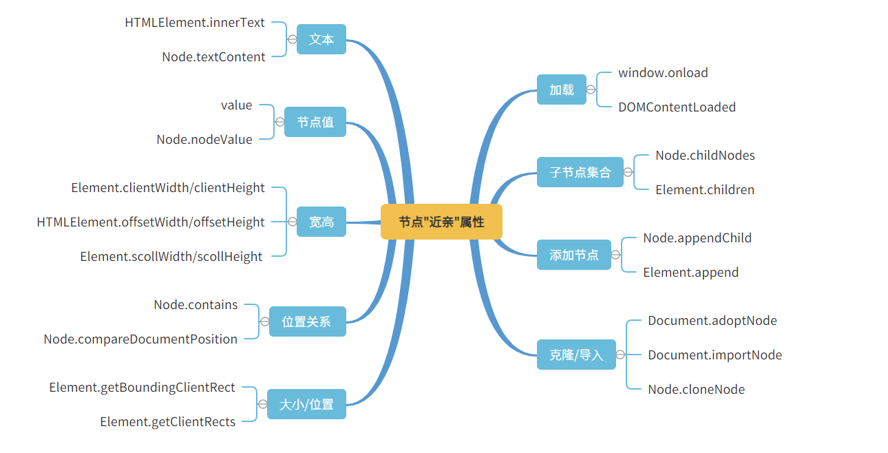
本节内容

Slide 3
HTMLElement.innerText VS Node.textContent
HTMLElement.innerText: 表示一个节点以及后代被 渲染 的文本内容
Node.textContent: 表示一个节点以及其后代节点的文本内容

Slide 4
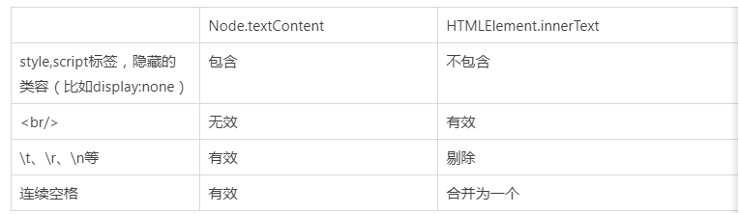
innerText与textContent区别

Slide 5
总结
最大区别：innerText可操作已被渲染的内容，而textContent不会
innerText 受样式影响会触发浏览器绘制部分或全部页面，带来性能问题，尽可能使用textContent

Slide 6
Node.nodeValue VS value: nodeValue
对于text, comment, 和 CDATA 节点来说, nodeValue返回该节点的文本内容
对于 attribute 节点来说, 返回该属性的属性值

Slide 7
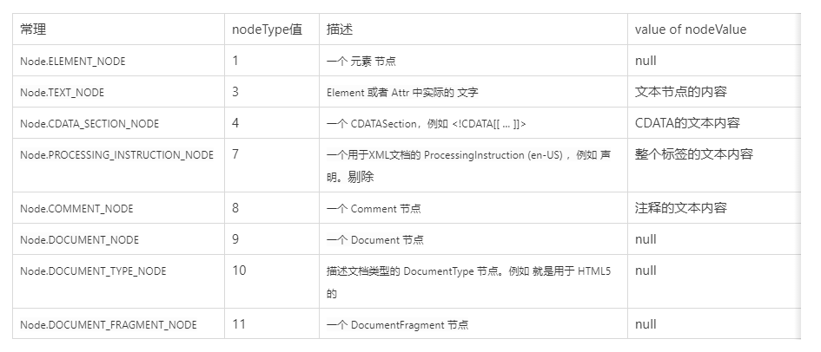
Node.nodeValue
text, comment, 和 CDATA 对应下面表格的nodeType 的值3,8,4

Slide 8
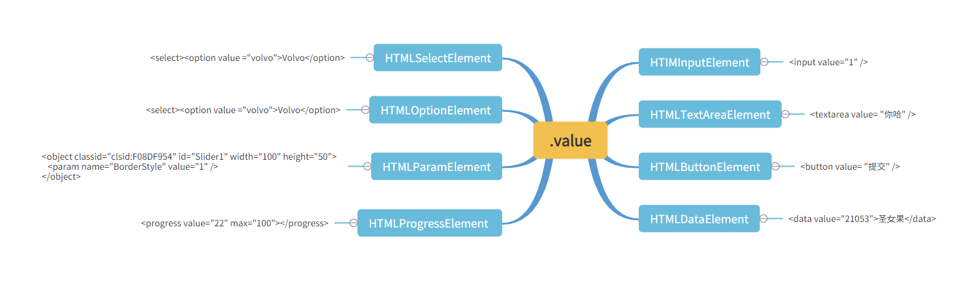
value
特定的一些HTMLElement元素，用value属性获取其值

Slide 9
Node.nodeValue与value的区别
nodeValue 是文本节点，属性节点，注释节点等类型的节点用来取文本/值的属性。
vlaue是特定的元素节点用来取值的属性。

Slide 10
clientWidth,offsetWidth,scrollWidth-几个概念
内容：content
内边距：padding
边框：border
外边距：margin
滚动条

Slide 11
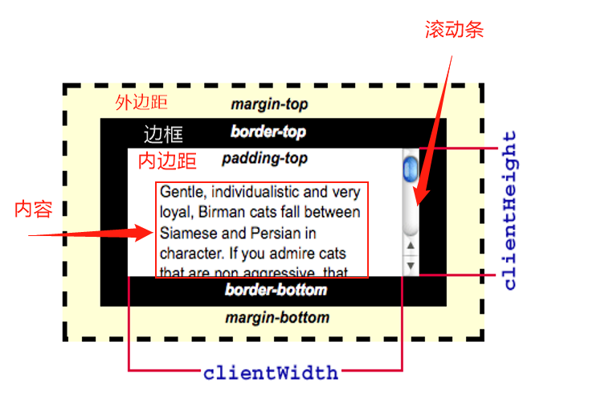
clientWidth,offsetWidth,scrollWidth-几个概念

Slide 12
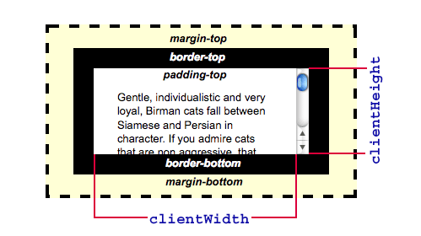
clientWidth
Element.clientWidth(元素宽度)
width + 左右padding (不包含border,margin,滚动条)

Slide 13
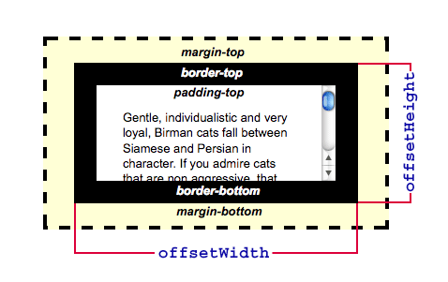
offsetWidth
HTMLElement.offsetWidth（元素布局宽度）
width + 左右padding + 左右border + 滚动条（不包含margin

Slide 14
scrollWidth
Element.scrollWidth（元素内容宽度）
scrollWidth 是测量元素内容宽度，包括由于overflow溢出而在屏幕上 不可见的内容。

Slide 15
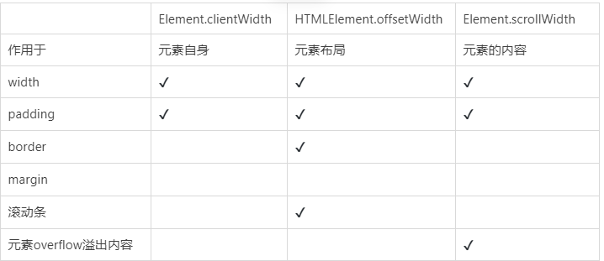
clientWidth,offsetWidth,scrollWidth区别

Slide 16
Node.compareDocumentPosition
定义：比较当前节点与任意文档中的另一个节点的位置关系
语法：compareMask = node.compareDocumentPosition( otherNode )

Slide 17
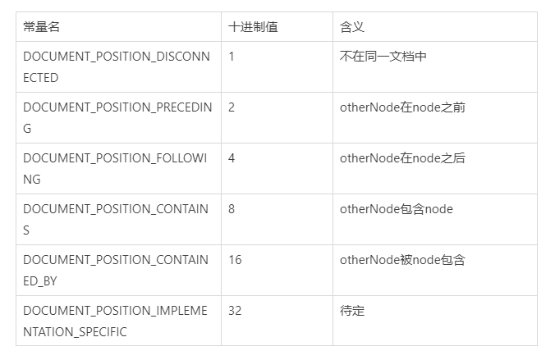
节点位置关系-Node.compareDocumentPosition
返回值是一个具有以下值的位掩码

Slide 18
节点位置关系-Node.contains
定义：返回的是一个布尔值，来表示传入的节点是否为该节点的后代节点

Slide 19
节点位置关系-总结
compareDocumentPosition 返回的是数字，带组合意义的数据，不仅仅可以返回包含，还可以返回在之前之后等信息
contains 返回的是布尔值，仅仅告诉你是否有包含关系

Slide 20
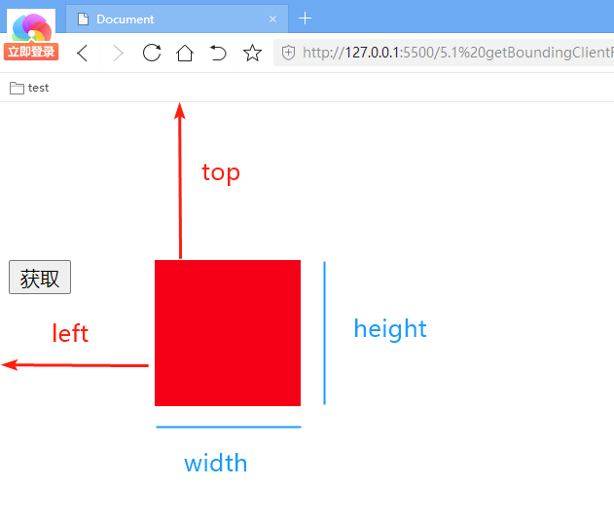
大小/位置-Element.getBoundingClientRect
定义：返回元素的大小及其相对于可视化窗口（视口）的位置。

Slide 21
大小/位置-Element.getClientRects
定义：返回盒子的边界矩形集合。
定义：对于行内元素，元素内部的每一行都会有一个边框；对于块级元素，如果里面没有其他元素，一整块元素只有一个边框。

Slide 22
加载完毕事件监听-window.onload
定义：在文档装载完成后会触发 load 事件。此时，在文档中的所有对象都在DOM中，所有图片，脚本，链接以及子框架都完成了装载

Slide 23
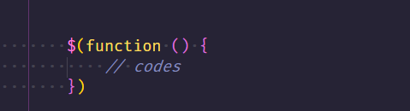
加载完毕事件监听-DOMContentLoaded
定义：当初始的 HTML 文档被完全加载和解析完成之后，DOMContentLoaded 事件被触发，而无需等待样式表、图像和子框架(iframe)的完全加载。
jquery的方法

Slide 24
节点复制
Document.adoptNode
Document.importNode
Node.cloneNode

Slide 25
节点复制-Document.adoptNode
将外部文档的一个节点拷贝一份,然后可以把这个拷贝的节点插入到当前文档中

Slide 26
节点复制 Document.importNode
从其他的document文档中获取一个节点。 该节点以及它的子树上的所有节点都会从原文档删除 , 并且它的ownerDocument 属性会变成当前的document文档。 之后你可以把这个节点插入到当前文档中

Slide 27
节点复制 Node.cloneNode
生成一个节点的副本， 分为浅克隆和深克隆

Slide 28
节点复制 Node.cloneNode
deep:true 则该节点的所有后代节点也都会被克隆
deep:false 则只克隆该节点本身

Slide 29
节点复制 Node.cloneNode 注意点
cloneNode deep参数在不同版本的浏览器实现中，默认值可能不一样， 所以强烈建议写上值。
cloneNode 会克隆一个元素节点会拷贝它所有的属性以及属性值,当然也就包括了属性上绑定的事件(比如onclick="alert(1)"),但不会拷贝那些使用addEventListener()方法或者node.onclick = fn这种用JavaScript动态绑定的事件

Slide 30
节点复制 总结
adoptNode 从外部文档进行拷贝
importNode 从外部文档进行拷贝，并从外部文档删除
cloneNode 从本文档进行复制，有浅复制和深复制

Slide 31
添加节点 append,appendChild
Node.appendChild:将一个节点附加到指定父节点的子节点列表的末尾处
Element.append:在 ParentNode的最后一个子节点之后插入一组 Node 对象或 DOMString 对象

Slide 32
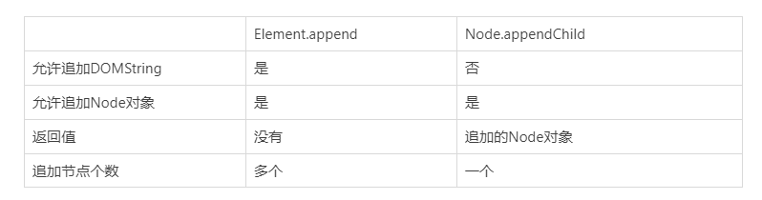
添加节点 append,appendChild 区别

Slide 33
子节点集合 childNodes,children
Node.childNodes: 节点的子节点集合，包括元素节点、文本节点、注释节点等
Element.children:返回的只是节点的元素节点集合，即nodeType为1的节点

Slide 34
本节内容

Slide 35
思考
scrollTo, scrollBy, scrollIntoView 功能以及区别

